Slide 1
啟動專題
2-1
任務說明
分析規畫
共創工具的選用

Slide 2
1. 任務說明

Slide 3
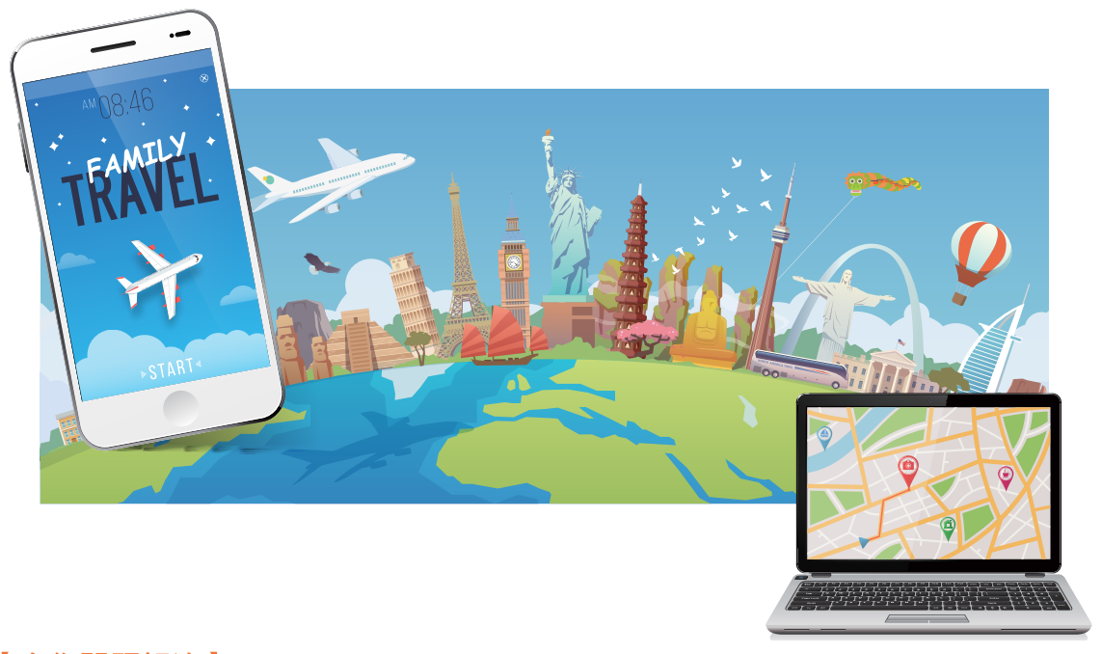
任務說明
瑋廷的家族成員旅居世界各地。
今年暑假，要在臺灣安排一次家族旅遊。

Slide 4
任務說明
請以小組為單位，共同思考並討論以下問題：
1. 想要籌辦一場「家族旅遊」，必須規畫哪些事情？
2. 小組成員分工合作時，共用的資料應該存放在什麼地方，可方便組員隨時取用、分享檔案？
3. 在進行旅遊專題時，需要安排會議、還要提醒成員各項工作的內容與完成時間。有什麼工具可以讓多人同步獲得這些訊息，並能隨時更新、設定自動提醒呢？

Slide 5
本章學習地圖
2-1 啟動專題
專題分析規畫、認識小組共創工具
2-2 資料蒐集
問卷調查、網路搜尋、路線規畫、影音資料
2-3 旅遊規畫書
文件製作
2-4 經費預算表
試算表、圖表呈現
2-5 行前簡報
簡報製作

Slide 6
2. 分析規畫

Slide 7

分析規畫的方法
不同的問題可用不同的方法來分析，例如：
(1)人事時地物
(2)5W1H 法
(3)食衣住行育樂
可搭配「心智圖法」來發想與記錄相關概念。

Slide 8
5W1H法：
①What：做什麼。
②Why：為什麼。
③Who：對象或負責人。
④When：何時。
⑤Where：何地。
⑥How：如何實施／多少費用。

Slide 9
分析規畫「家族旅遊」
以「人事時地物」進行分析
參加人數
旅遊日期
人
時
成員名單
集合時間
家族
旅遊
事
地
旅遊地點
行程安排
餐點規畫
服裝穿著
物
盥洗用品

Slide 10
分析規畫「家族旅遊」
以「5W1H法」進行分析
行程安排
旅遊日期
What
When
餐點規畫
集合時間
家族
旅遊
Why
Where
家族團聚
旅遊地點
參加人數
Who
How
預估費用
成員名單

Slide 11
分析規畫「家族旅遊」
以「食衣住行育樂」進行分析
三餐安排
飯店位置
食
住
飲食禁忌
房間分配
家族
旅遊
衣
行
交通轉乘
季節服飾
特殊行程
景點安排
育樂
特殊活動

Slide 12
3. 共創工具的選用

Slide 13
Google雲端硬碟
功能：
提供檔案上傳、下載的功能
隨時隨地都能透過網路存取檔案
可建立共用的檔案或資料夾，讓多人共用

Slide 15
Google日曆
功能：
可依需求建立不同類別的日曆
與他人共用日曆，行程修正會自動同步
建立活動提醒，時間到會自動通知成員

